Slide 1
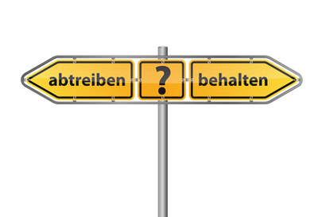
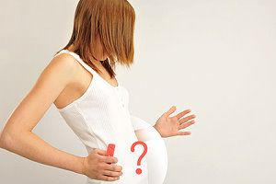
Abtreibung
Von Clara und Megan

Slide 2
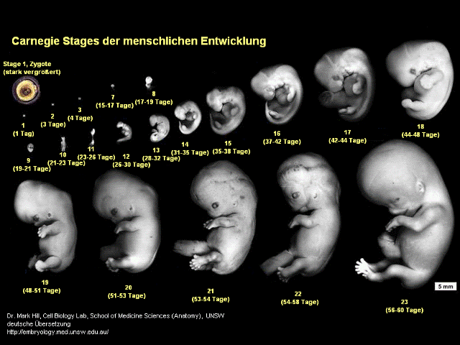
Was ist Abtreibung?
Volle Bezeichnung: Schwangerschaftsabbruch
Absichtliche, vorzeitige Beendigung einer Schwangerschaft.
Geschieht meist aus medizinischen oder persönlichen Gründen
Medizinischer Begriff 'Abort' beinhaltet auch Fehlgeburten (Spontanabort)

Slide 3
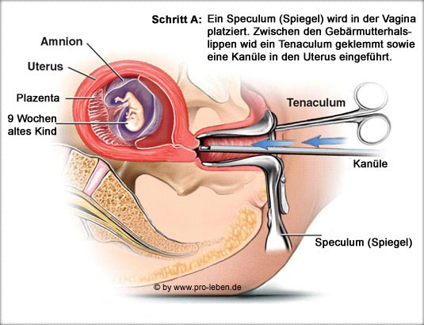
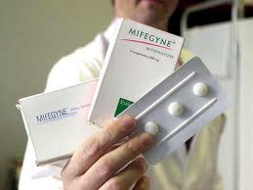
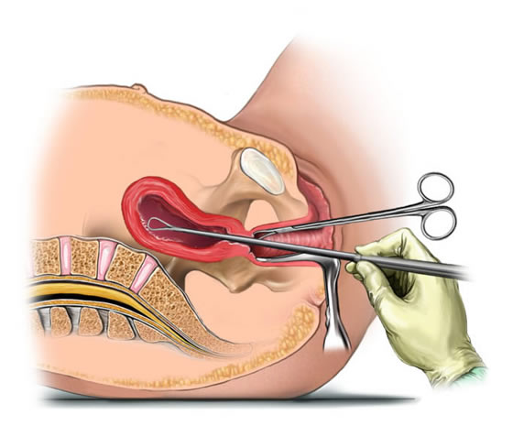
Methoden
2 Methoden
Medikamentöse Abtreibung oder Abtreibungspille
1 Tablette, nach 24-48 Stunden
Es bricht die Gebärmutterschleimhaut
Bis zur 7 Schwangerschaftswochen
Chirurgische Abtreibung
Absaug-Methode- häufigste Form der Abtreibung - bis zur 12. Woche -
Ausschabung (Curettage)- Curette (einem löffelartigen Instrument) ausgeschabt
drei Spätabtreibungen nach 13 Woche: Prostaglandin-Methode, Kalium-Chlorid-Methode, Kaiserschnitt

Slide 4
Geschichte
Steinzeit:
Intuitives Wissen über abtreibende Wirkungen mancher Pflanzen
Ägypten, Griechenland, Rom
Mittelalter
Hauptgrund Hexenverfolgung (Kirche, Hebammen)

Slide 5
Geschichte
Mehrere Jahrhunderte in anderen Kulturen, Frauen helfen einander
Abtreibung wurde sowohl im alten Rom als auch in Griechenland durchgeführt ~ keine Sorge für das Ungeborene
Aristotle, politics 7.16- wenn Paare Kinder im Übermaß haben, lassen Sie Abtreibung machen, bevor Sinn und Leben begonnen haben
U.K.- Abtreibung war ein krimineller Akt.
1803 Abtreibung war illegal und konnte zur Todesstrafe führen~
1837 Das Gesetz wurde abgeschafft.
1920ger nur, wenn die Mutter ein gesundheitliches Problem hatte.
Leben muss erhalten werden!
1938, erste Abtreibung bei einem14 Jahre alten Mädchen.
Es war vergewaltigt worden. Erhaltung der psychischen Gesundheit.
Das gilt auch heute.

Slide 6
Gesetze
§ 218
https://www.profemina.org/info-abtreibung/straffreie-abtreibung/gesetze-zum-schwangerschaftsabbruch/§-218-stgb-schwangerschaftsabbruch/

Slide 7
Risiken
Fortsetzung der Schwangerschaft
Negative Wirkung auf die Fruchtbarkeit, wenn die Frau eine Infektion hat

Slide 8
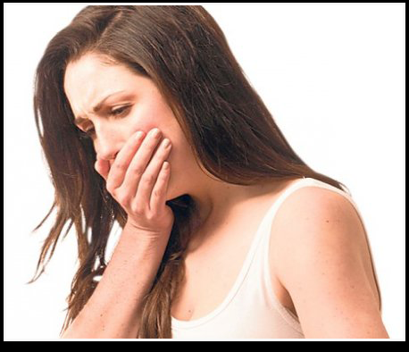
Nebenwirkungen
Häufige Nebenwirkungen – more common side effects
Starke Bauchschmerzen – abdominal pains
Übelkeit – nausea
Erbrechen – vomitting
Durchfall – diarohea
Blutungen – bleeding
Starke Nebenwirkungen
Schwere Blutung – severe bleeding
Sepsis - eine systemische Reaktion des Organismus auf eine unkontrollierte Infektion
Schädigung des Gebärmutterhalses – cervical damage
Narbenbildung des Uterus – uterine scarring
Andere Organschäden – other organ damage

Slide 9
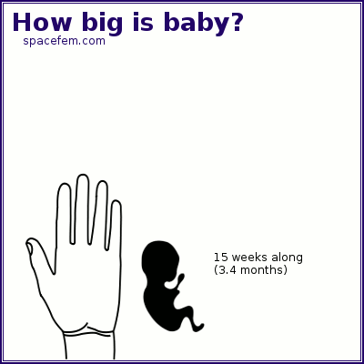
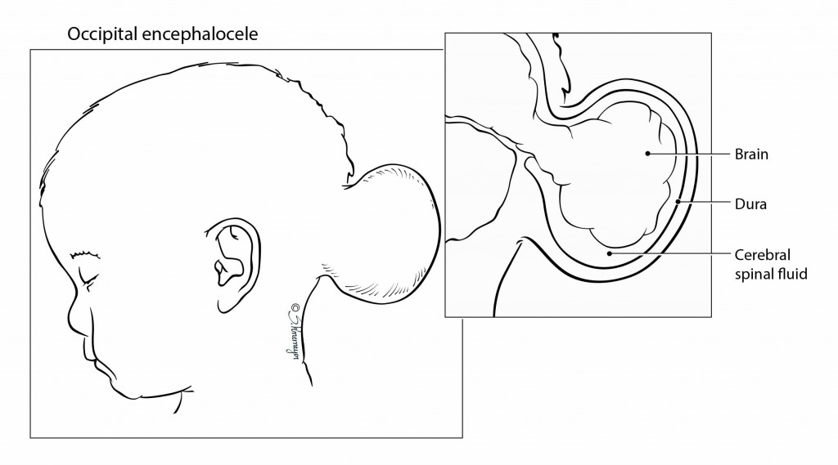
Persönliche Erfahrung
Meine Freundin hat selber Erfahrung damit gemacht
Encephalocele (Loch in der Schädeldecke)
Test für Down-Syndrom in der 12. Woche
Untersuchung für Down-, Edwards-, und Patau-Syndrom
Amniozentese
Abtreibung in der 15. Woche

Slide 10
Unterschiedliche Ansichten
Für
Risiko für Schwangere wird verringert
Das Recht für sich selber zu entscheiden
Die Schwangerschaft stammt aus einer Vergewaltigung / Missbrauch
Angst vor finanziellem Absturz bei behinderten Kindern
Spezielle Bedürfnisse, es ist schwer sich um sie zu kümmern
Gegen
Jedes Baby hat das Recht auf Leben.
Es wird die Möglichkeit einer großen Liebe zum Kind durch die Abtreibung genommen.
Ungeborene können Schmerzen haben.
Wer Sex haben kann, sollte sich auch dieser Verantwortung stellen.
Depression

Slide 11
Vokabular
die Schwangerschaft – Pregnancy
eine Schwangerschaft abbrechen / beenden
schwanger sein
die chirurgische Abtreibung- surgical abortion
die Absaug-Methode- suction method
die Fortsetzung – continuation etwas fortsetzen
die Fruchtbarkeit – the fertility
die Vergewaltigung – Rape vergewaltigen +AKK
die speziellen Bedürfnisse – special needs

Slide 12
Das Ende

